Slide 1
Строки

Slide 2
Цели
Изучить класс String
Изучить методы входящие в класс String
Научить создавать строковые переменные
Научиться применять конкатенацию
Научиться работать с методом toString() класса object
Научиться сравнивать строки
Научить переводить объекты/примитивы в строку
Научить переводить строку в число

Slide 3
Класс String
Строка в языке Java — это основной носитель текстовой информации. Это не массив символов типа char, а объект соответствующего класса.
Каждая строка, создаваемая с помощью оператора new или с помощью литерала (заключенная в двойные апострофы), является экземпляром класса String. Особенностью объекта класса String является то, что его значение не может быть изменено после создания объекта при помощи какого-либо метода класса, так как любое изменение строки приводит к созданию нового объекта.

Slide 4
new String(str.getBytes(), "UTF-8")
можно установить кодировку создаваемому экземпляру в качестве второго параметра конструктора. Когда Java встречает литерал, заключенный в двойные кавычки, автоматически создается объект-литерал типа String, на который можно установить ссылку. Таким образом, объект класса String можно создать, присвоив ссылке на класс значение существующего литерала или с помощью оператора new и конструктора, например:
String s1 = "oracle.com";
String s2 = new String("oracle.com")

Slide 5
Класс String содержит следующие методы для работы со строками:
String concat(String s) или «+» — слияние строк; boolean equals(Object ob) и equalsIgnoreCase(String s) — сравнение строк с учетом и без учета регистра соответственно; String substring(int n, int m) — извлечение из строки подстроки длины m-n, начиная с позиции n. Нумерация символов в строке начинается с нуля; String substring(int n) — извлечение из строки подстроки, начиная с позиции n; int length() — определение длины строки; int indexOf(char ch) — определение позиции символа в строке; static String valueOf(значение) — преобразование переменной базового типа к строке;

Slide 6
String toUpperCase()/toLowerCase() — преобразование всех символов вызывающей строки в верхний/нижний регистр; String replace(char с1, char с2) — замена в строке всех вхождений первого символа вторым символом; String trim() — удаление всех пробелов в начале и конце строки; char charAt(int position) — возвращение символа из указанной позиции (нумерация с нуля); boolean isEmpty() — возвращает true, если длина строки равна 0;
String[] split(String regex), String[] split(String regex, int limit) — поиск вхождения в строку заданного регулярного выражения (разделителя) и деление исходной строки в соответствии с этим на массив строк

Slide 7
Создание строк
Проще всего создать экземпляр класса String, присвоив ему значение строкового литерала:
Однако у класса String есть много конструкторов, которые позволяют:
создать копию строковой переменной
создать объект, содержащий пустую строку
создать строку на основе массива символов
создать строку на основе массива байтов (с учетом кодировок)
и т.д.

Slide 8
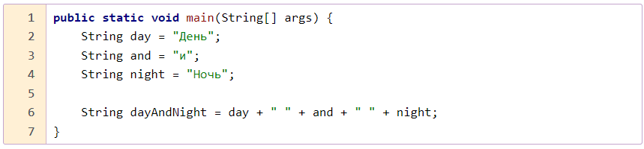
Сложение строк (конкатенация)
Сложить две строки можно так же как и обычные числа.

Slide 9
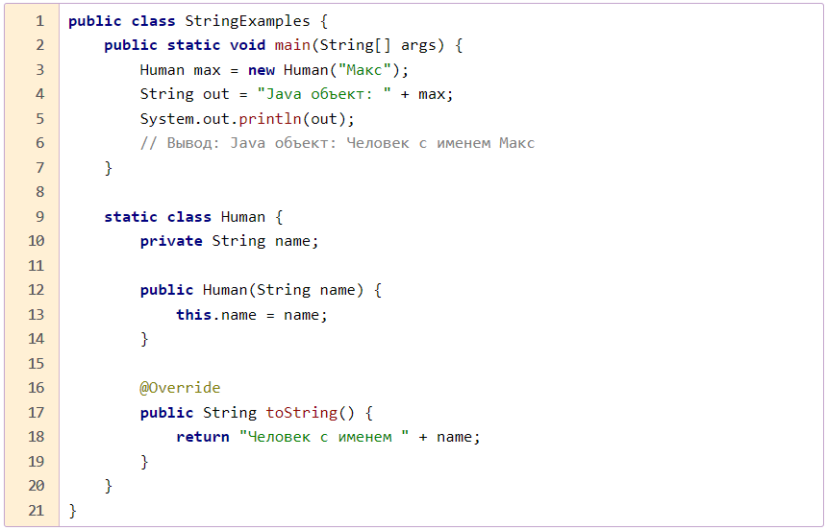
Метод toString() класса object

Slide 10
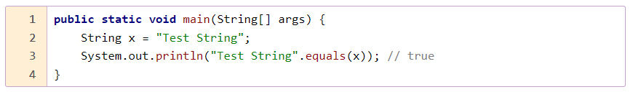
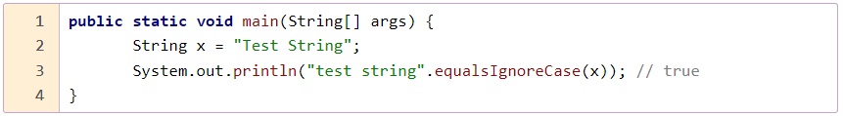
Сравнение строк
Equals()
EqualsIgnoreCase()

Slide 11
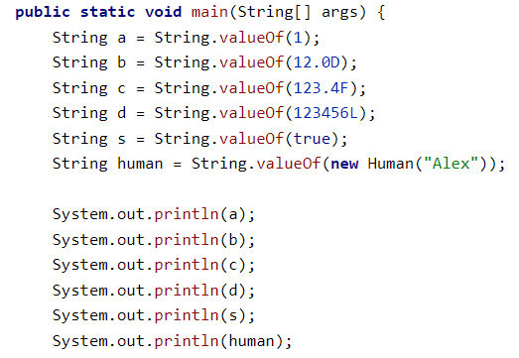
Перевод объекта/примитива в строку

Slide 12
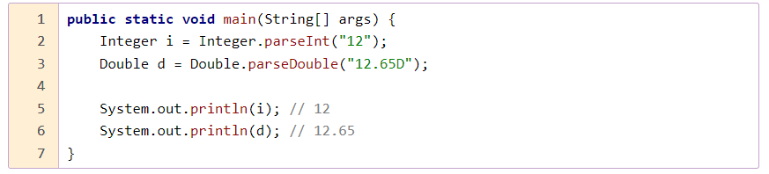
Перевод строки в число (парсинг)

Slide 13
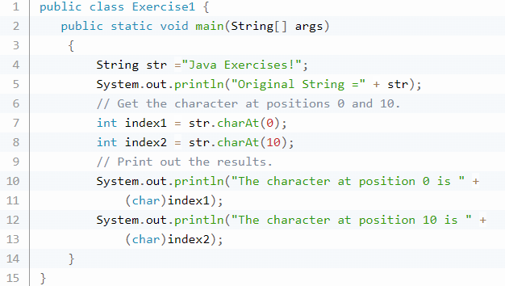
Задача 1
Напишите программу на Java, чтобы получить символ по указанному индексу в строке.

Slide 14
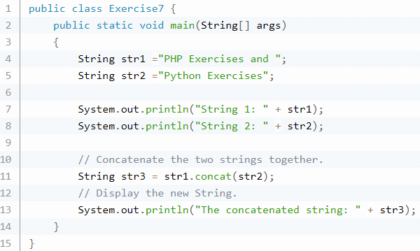
Задача 2
Напишите программу на Java для объединения данной строки в конец другой строки

Slide 15
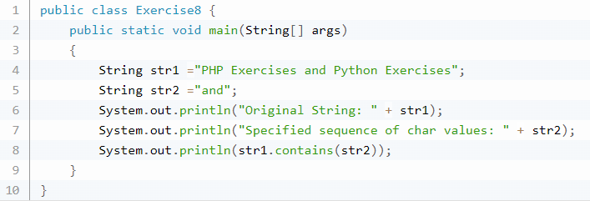
Задача 3
Напишите программу на Java, чтобы проверить, содержит ли данная строка заданную последовательность значений символов.

Slide 16
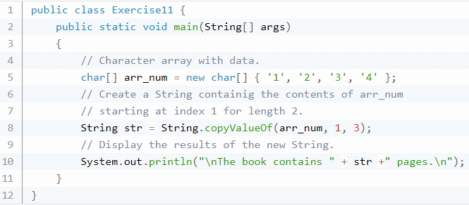
Задача 4
Напишите Java-программу для создания нового объекта String с содержимым массива символов.

Slide 17
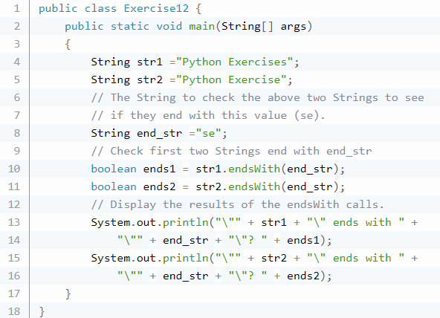
Задача 5
Напишите программу на Java, чтобы проверить, заканчивается ли данная строка содержимым другой строки.

